Slide 1
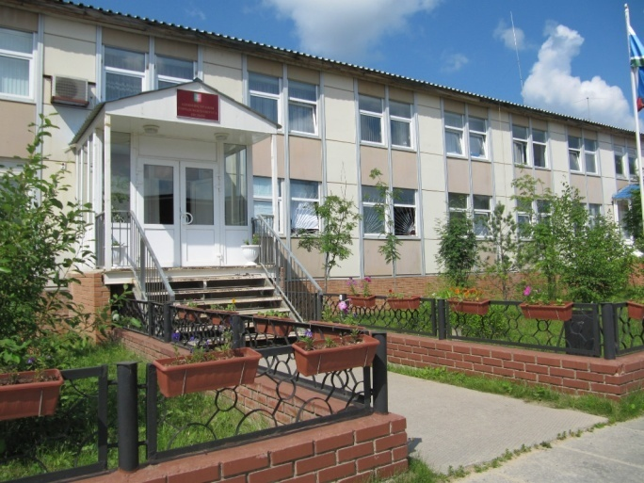
Администрация городского округа Пелым
Исполнение бюджета городского округа Пелым за 2020 год

Slide 2
Бюджет на 2020 год
Отношения, связанные с исполнением бюджета городского округа Пелым, урегулированы Бюджетным кодексом Российской Федерации,
решением Думы городского округа Пелым от 19.06.2012 г № 27/3 «Об утверждении Положения «О бюджетном процессе в городском округе Пелым»,
прогнозом социально-экономического развития городского округа Пелым на 2020 год и плановый период 2021-2022 годов, утвержденным постановлением администрации городского округа Пелым от 13.11.2019 года № 386,
основным направлением бюджетной и налоговой политики на территории городского округа Пелым на 2020 год и плановый период 2021-2022 годов, утвержденным постановлением администрации городского округа Пелым от 21.10.2019 года № 358

Slide 3
Информация об основных параметрах местного бюджета
Тыс. рублей
Основные параметры местного бюджета
 | 2020 (план) | 2020 (факт)
Доходы | 210 578,41 | 206 953,22
в т.ч. безвозмездные поступления | 150 464,41 | 149 881,02
Расходы | 217 780,74 | 169 697,32
Дефицит (-), Профицит (+) | - 7 202,33 | 37 255,90
Муниципальный долг | 5 500,00 | 1 100,00

Slide 4
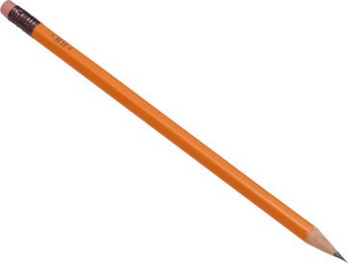
Структура исполнения доходов местного бюджета за 2020 год

Slide 5
Исполнение доходов местного бюджета за 2020 год
Тыс. рублей
Наименование | 2020 год (план) | 2020 год (факт)
НАЛОГОВЫЕ И НЕНАЛОГОВЫЕ ДОХОДЫ, В ТОМ ЧИСЛЕ: | 60 114,00 | 59 811,11
НАЛОГИ НА ПРИБЫЛЬ, ДОХОДЫ | 45 183,00 | 45 423,11
НАЛОГИ НА ТОВАРЫ (РАБОТЫ, УСЛУГИ), РЕАЛИЗУЕМЫЕ НА ТЕРРИТОРИИ РОССИЙСКОЙ ФЕДЕРАЦИИ | 3 400,00 | 3 625,65
НАЛОГИ НА СОВОКУПНЫЙ ДОХОД | 1 280,00 | 1 065,09
НАЛОГИ НА ИМУЩЕСТВО | 1 377,00 | 1 136,14
ГОСУДАРСТВЕННАЯ ПОШЛИНА | 0 | 0,20
ДОХОДЫ ОТ ИСПОЛЬЗОВАНИЯ ИМУЩЕСТВА, НАХОДЯЩЕГОСЯ В ГОСУДАРСТВЕННОЙ И МУНИЦИПАЛЬНОЙ СОБСТВЕННОСТИ | 4 682,00 | 4 423,25
ПЛАТЕЖИ ПРИ ПОЛЬЗОВАНИИ ПРИРОДНЫМИ РЕСУРСАМИ | 1 118,00 | 1 113,54
ДОХОДЫ ОТ ОКАЗАНИЯ ПЛАТНЫХ УСЛУГ И КОМПЕНСАЦИИ ЗАТРАТ ГОСУДАРСТВА | 1 170,00 | 1 128,82
ДОХОДЫ ОТ ПРОДАЖИ МАТЕРИАЛЬНЫХ И НЕМАТЕРИАЛЬНЫХ АКТИВОВ | 1 901,00 | 1 892,34
ШТРАФЫ, САНКЦИИ, ВОЗМЕЩЕНИЕ УЩЕРБА | 3,00 | 2,97
БЕЗВОЗМЕЗДНЫЕ ПОСТУПЛЕНИЯ, В ТОМ ЧИСЛЕ: | 150 464,41 | 149 881,02
СУБСИДИИ | 2 985,41 | 2 880,18
СУБВЕНЦИИ | 58 664,50 | 58 207,76
ИНЫЕ МЕЖБЮДЖЕТНЫЕ ТРАНСФЕРТЫ | 3 370,50 | 3 349,08
ДОТАЦИИ | 85 444,00 | 85 444,00
ВОЗВРАТ ОСТАТКОВ СУБСИДИЙ, СУБВЕНЦИЙ И ИНЫХ МЕЖБЮДЖЕТНЫХ ТРАНСФЕРТОВ, ИМЕЮЩИХ ЦЕЛЕВОЕ НАЗНАЧЕНИЕ, ПРОШЛЫХ ЛЕТ | 0,00 | - 2 738,92
ИТОГО ДОХОДОВ | 210 578,41 | 206 953,21

Slide 6
Структура исполнения расходов местного бюджета за 2020 год

Slide 7
Администрация городского округа Пелым
ИСПОЛНЕНИЕ ПО РАСХОДАМ МЕСТНОГО БЮДЖЕТА ЗА 2020 ГОД
Тыс. рублей
Наименование | 2020 год (план) | 2020 год (факт)
ОБЩЕГОСУДАРСТВЕННЫЕ ВОПРОСЫ | 28 878,37 | 23 949,75
НАЦИОНАЛЬНАЯ ОБОРОНА | 268,80 | 268,80
НАЦИОНАЛЬНАЯ БЕЗОПАСНОСТЬ И ПРАВООХРАНИТЕЛЬНАЯ ДЕЯТЕЛЬНОСТЬ | 7 529,00 | 5 869,67
НАЦИОНАЛЬНАЯ ЭКОНОМИКА | 27 074,15 | 6 063,59
ЖИЛИЩНО-КОММУНАЛЬНОЕ ХОЗЯЙСТВО | 13 210,85 | 11 027,81
ОХРАНА ОКРУЖАЮЩЕЙ СРЕДЫ | 80,00 | 80,00
ОБРАЗОВАНИЕ | 96 104,28 | 84 755,70
КУЛЬТУРА, КИНЕМАТОГРАФИЯ | 31 219,35 | 25 004,48
СОЦИАЛЬНАЯ ПОЛИТИКА | 12 782,93 | 12 082,58
ФИЗИЧЕСКАЯ КУЛЬТУРА И СПОРТ | 365,00 | 364,54
СРЕДСТВА МАССОВОЙ ИНФОРМАЦИИ | 218,00 | 218,00
ОБСЛУЖИВАНИЕ ГОСУДАРСТВЕННОГО И МУНИЦИПАЛЬНОГО ДОЛГА | 50,00 | 12,40
ВСЕГО РАСХОДОВ | 217 780,74 | 169 697,32

Slide 8
Межбюджетные трансферты – средства, предоставляемые одним бюджетом бюджетной системы Российской Федерации другому бюджету Российской Федерации
Дотации - межбюджетные трансферты, предоставляемые на безвозмездной основе и безвозвратной основе без установления направлений и (или) условий их использования.
Субсидии - межбюджетные трансферты, предоставляемые бюджету другого уровня на условиях долевого финансирования расходов.
Субвенции - межбюджетные трансферты, предоставляемые бюджету другого уровня в целях исполнения государственных полномочий.

Slide 9
Безвозмездные поступления за 2020 год
Наименование | 2020 год (план) тыс. рублей | 2020 год (факт) тыс. рублей
Субсидии | 2 985,41 | 2 880,18
Субвенции | 58 664,50 | 58 207,76
Иные межбюджетные трансферты | 3 370,50 | 3 349,08
Дотации | 85 444,00 | 85 444,00
Всего | 150 464,41 | 149 881,02

Slide 10
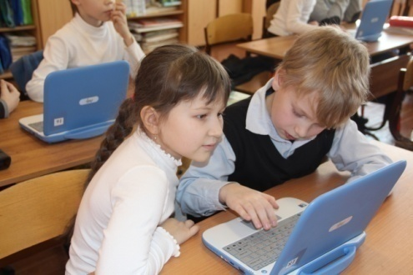
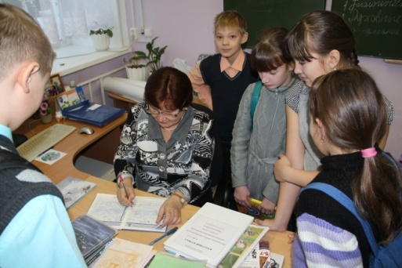
Администрация городского округа Пелым
ОБРАЗОВАНИЕ
ОБРАЗОВАНИЕ
Муниципальная программа городского округа Пелым "Развитие системы образования в городском округе Пелым" на 2015-2021 годы включает в себя:
Подпрограмма 1 "Развитие системы дошкольного образования в городском округе Пелым» финансирование в сумме 22 448,7 тыс. руб.;
Подпрограмма 2 "Развитие системы общего образования в городском округе Пелым» финансирование в сумме 48 613,66 тыс. руб.;
Подпрограмма 3 «Развитие системы дополнительного образования детей в городском округе Пелым» финансирование в сумме 6 169,1 тыс. руб.;
Подпрограмма 4 «Организация отдыха и оздоровление детей в городском округе Пелым финансирование в сумме 0 тыс. руб.;
Подпрограмма 5 «Патриотическое воспитание граждан в городском округе Пелым» финансирование в сумме 54,6 тыс. руб.;
Подпрограмма 6 «Молодежь городского округа Пелым» финансирование в сумме 23,0 тыс. руб.;
Непрограммные направления деятельности в области образования реализовано 161, 6 в части устранения последствий распространения новой коронавирусной инфекции.
Другие вопросы в области образования финансирование в сумме 7 319,66 тыс. руб.

Slide 11
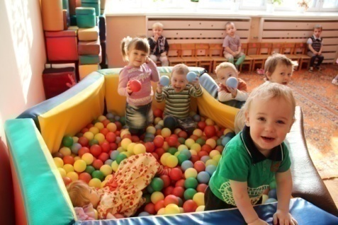
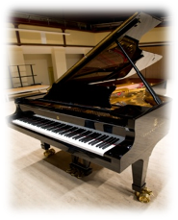
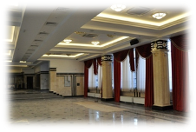
Администрация городского округа Пелым
Культура
План 31 219,35 тыс. руб.
Факт 25 004,48 тыс. руб.
Культура,
кинематография
Муниципальная программа "Развитие культуры в городском округе Пелым на период до 2024 года", всего, в том числе:
Межбюджетные трансферты, поступающие из средств областного бюджета 0 тыс. руб.; Подпрограмма 1 «Развитие культуры и искусства» финансирование в сумме 1 170,2 тыс. руб.; Подпрограмма 2 «Обеспечение реализации муниципальной программы «Развитие культуры в городском округе Пелым до 2024 года» финансирование в сумме 20 316,8 тыс. руб.; Непрограммные направления в части устранения последствий распространения новой коронавирусной инфекции в сумме 2 35,5 тыс. руб.
МП ГО Пелым «Совершенствование социально-экономической политики в городском округе Пелым на» 2015-2021 годы
Подпрограмма 5 «Обеспечение реализации муниципальной программы городского округа Пелым «Совершенствование социально-экономической политики в городском округе Пелым в сумме 3 281,89 тыс. руб.

Slide 12
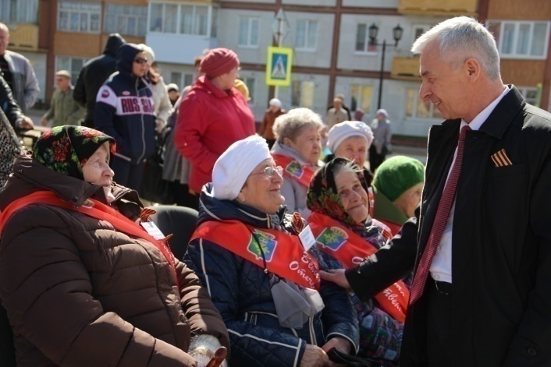
Администрация городского округа Пелым
СОЦИАЛЬНАЯ ПОЛИТИКА
712,64 тыс. руб.
1 194,16 тыс. руб.
Другие вопросы в области социальной политики
Пенсионное обеспечение
Социальное обеспечение населения
Охрана семьи и детства
9 595,97
тыс. руб.

Slide 13
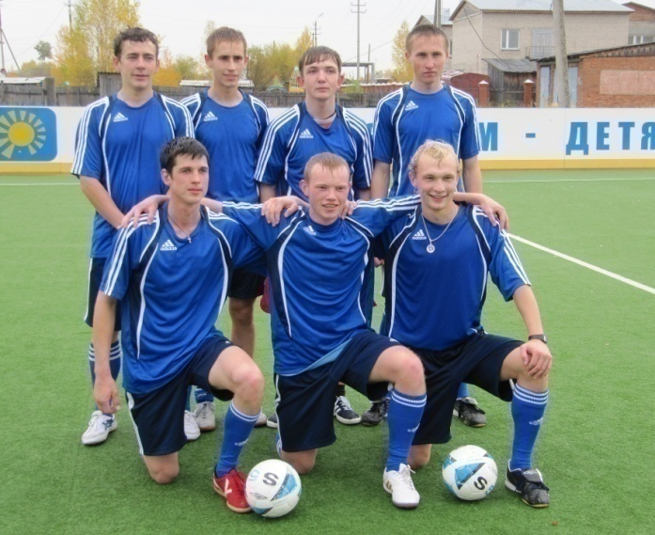
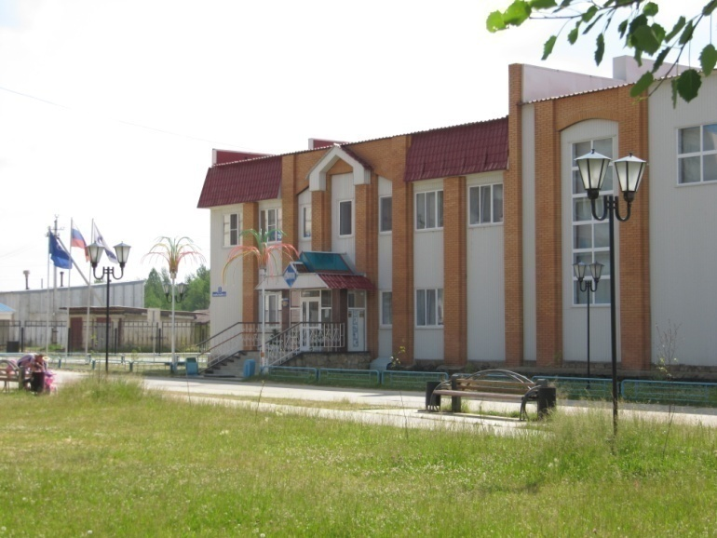
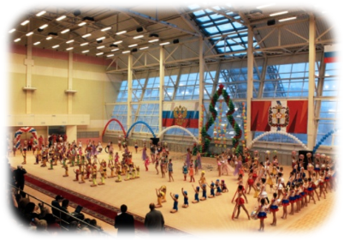
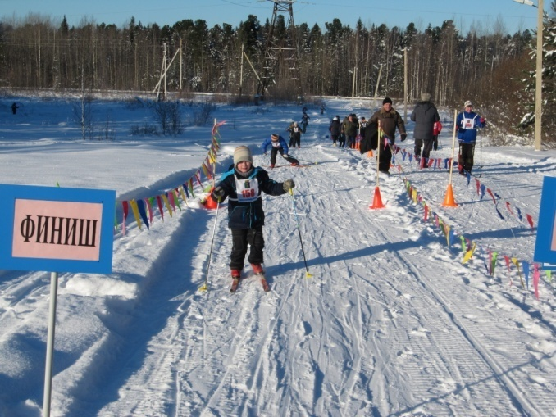
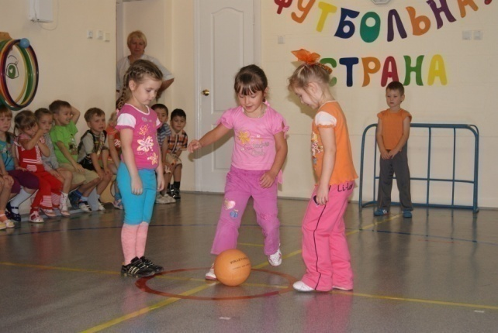
Администрация городского округа Пелым
ФИЗИЧЕСКАЯ КУЛЬТУРА И СПОРТ
364,54 тыс. руб.
Муниципальная программа Развитие физической культуры и спорта в городском округе Пелым до 2024 года

Slide 14
Администрация городского округа Пелым
ДОРОЖНОЕ ХОЗЯЙСТВО (дорожный фонд)
Муниципальная программа «Развитие жилищно-коммунального хозяйства, обеспечение сохранности автомобильных дорог, повышение энергетической эффективности и охрана окружающей среды в городском округе Пелым на 2015-2024 годы»
5 457,09
тыс. рублей
Подпрограмма 6 "Обеспечение сохранности автомобильных дорог местного значения и повышение безопасности дорожного движения на территории городского округа Пелым»
Содержание автомобильных дорог
Ремонт автомобильных дорог
Оснащение техническими средствами обучения, учебно-методическими материалами

Slide 15
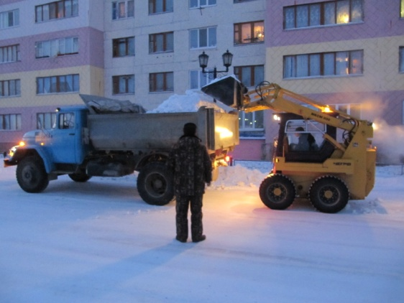
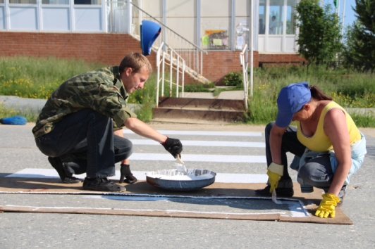
Администрация городского округа Пелым
ЖИЛИЩНО-КОММУНАЛЬНОЕ ХОЗЯЙСТВО Муниципальная программа «Развитие жилищно-коммунального хозяйства, обеспечение сохранности автомобильных дорог, повышение энергетической эффективности и охрана окружающей среды в городском округе Пелым на 2015-2021 годы» включает в себя :
Подпрограмма 1 «Комплексное благоустройство территории городского округа Пелым» 2 987,7 тыс. руб., средства направлены:
Содержание источников нецентрализованного водоснабжения – 120,00 тыс. руб.
Проведение лабораторного контроля качества воды источников нецентрализованного водоснабжения – 108, 90 тыс. руб.
Обустройство и содержание детских игровых площадок – 127,96 тыс. руб.
Акарицидная и дератизационная обработка мест общего пользования 28,93 тыс. руб.
Прочие мероприятия по благоустройству – 1 037,98 тыс. руб.
Проведение работ по сносу аварийных домов 1 068,05 тыс. руб.
Содержание светильников уличного освещения и оплата электроэнергии 495,85 тыс. руб.
Подпрограмма 2 «Энергосбережение и повышение энергетической эффективности на территории городского округа Пелым» 240,90 тыс. руб. средства направлены:
Модернизация уличного освещения, актуализация схемы теплоснабжения ГО Пелым;
Подпрограмма 3 «Переселение жителей на территории городского округа Пелым из ветхого аварийного жилищного фонда»
За счет средств местного бюджета приобретено 3 квартиры для переселения граждан – 4 177,50 тыс. руб.
Подпрограмма 4 «Содержание и капитальный ремонт общего имущества муниципального жилищного фонда на территории городского округа Пелым»
Подпрограмма 6 «Обеспечение сохранности автомобильных дорог местного значения и повышения безопасности дорожного движения на территории городского округа Пелым»
Другие вопросы в области жилищно - коммунального хозяйства
11 027,81
тыс. рублей

Slide 16
Администрация городского округа Пелым
ОХРАНА ОКРУЖАЮЩЕЙ СРЕДЫ Муниципальная программа «Развитие жилищно-коммунального хозяйства, обеспечение сохранности автомобильных дорог, повышение энергетической эффективности и охрана окружающей среды в городском округе Пелым на 2015-2021 годы» включает в себя :
Подпрограмма 5 «Экологическая программа городского округа Пелым» - 80,00 тыс. руб.
Средства направлены на ликвидацию несанкционированных свалок.
815,73
тыс. рублей

